Slide 1
Fragment shaderさえあればいい
これでバッチリ！
batchRIshader
Tomohiro

Slide 2
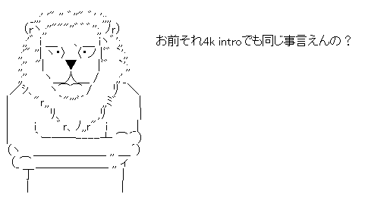
何なのか
ShaderToyやLiveCoderのオフラインレンダリングバージョン
サウンドは鳴らない
シェーダ以外の外部ファイルは一切読み込まない

Slide 3
何なのか
GLSLでフラグメントシェーダを書く
全ピクセルに対してシェーダが実行されクールな色を出力
それをメモリへコピーしてPNG(今回はqさんの命令でppm)形式で保存する

Slide 4
特徴
コマンドラインプログラム
  実は画面に表示されないウィンドウが作られている
スーパーサンプリング
  AMIGAデモのようなピクセルゴリゴリの良さを理解できない人も多い
画面をタイル分割できる
  Timeout Detection and Recoveryを防止できる
shaderで#includeできる
  Boost::waveを使用
  コードの再利用や共有が簡単

Slide 5
Shaderがあれば何でもできる
2Ｄエフェクト
疑似3D
レイマーチング
全探索レイトレーシング
etc

Slide 6
改良する余地あり！
アニメーションを生成
  uniform変数に時間を与えて連続的にレンダリング
GIF or APNGを出力
  カッコいいアニメでみんなに自慢しよう！
サウンド出力
  shaderでサンプルを生成可能
  Fragment shaderとコードを共有してサウンドと同期
動画を出力
  Youtubeで儲けよう

